Slide 1
Modelos lineales y modelos lineales generalizados
Maestría en Ciencia y Análisis de Datos- Universidad Mayor de San Andrés
Rolando Gonzales Martinez, PhD
Fellow postdoctoral Marie Skłodowska-Curie
Universidad de Groningen (Países Bajos)
Investigador (researcher)
Iniciativa de Pobreza y Desarrollo Humano de la Universidad de Oxford (UK)

Slide 2
Contenido del curso
(6) Modelos de Lenguaje de Gran Escala (LLMs)
· Fundamentos y arquitecturas principales de LLMs: Transformers y GPT.
· Aplicaciones en traducción automática, generación de texto, y comprensión de lenguaje.
· Laboratorio: Aplicación de LLMs en tareas de NLP.
· Aplicaciones Prácticas y Casos de Estudio

Slide 3
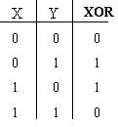
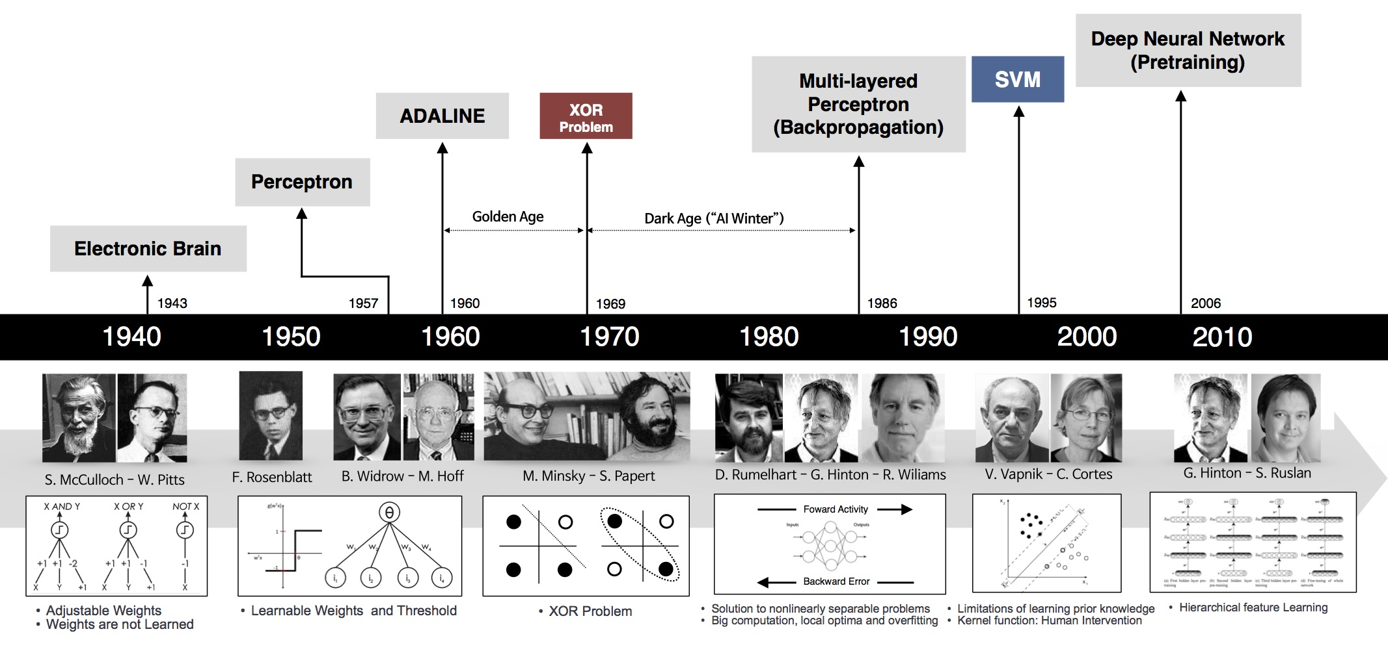
Línea de tiempo del aprendizaje profundo y LLMs
Breve cambio de paradigma
GPT-2
BERT
GPT-1
Transformers
2017
2018
2019

Slide 4
Large Language Models (LLMs)
LLM: Siglas de "Large Language Models": "Modelos de Lenguaje Grandes".
Un modelo de lenguaje grande (LLM) es un modelo computacional capaz de generar lenguaje u otras tareas de procesamiento del lenguaje natural (NLP).
Actualmente, los modelos LLM de mayor capacidad están basados en neuronales artificiales construidas con una arquitectura basada en transformadores (transformers).

Slide 5
Large Language Models (LLMs)
Los modelos LLM se entrenan con grandes cantidades de texto.
Gran número de parámetros (millones), lo que les permite capturar patrones intrincados en el lenguaje y generar texto coherente y contextualmente relevante.
Una vez pre-entrenados, estos modelos pueden afinarse en tareas específicas utilizando cantidades más pequeñas de datos etiquetados.

Slide 6
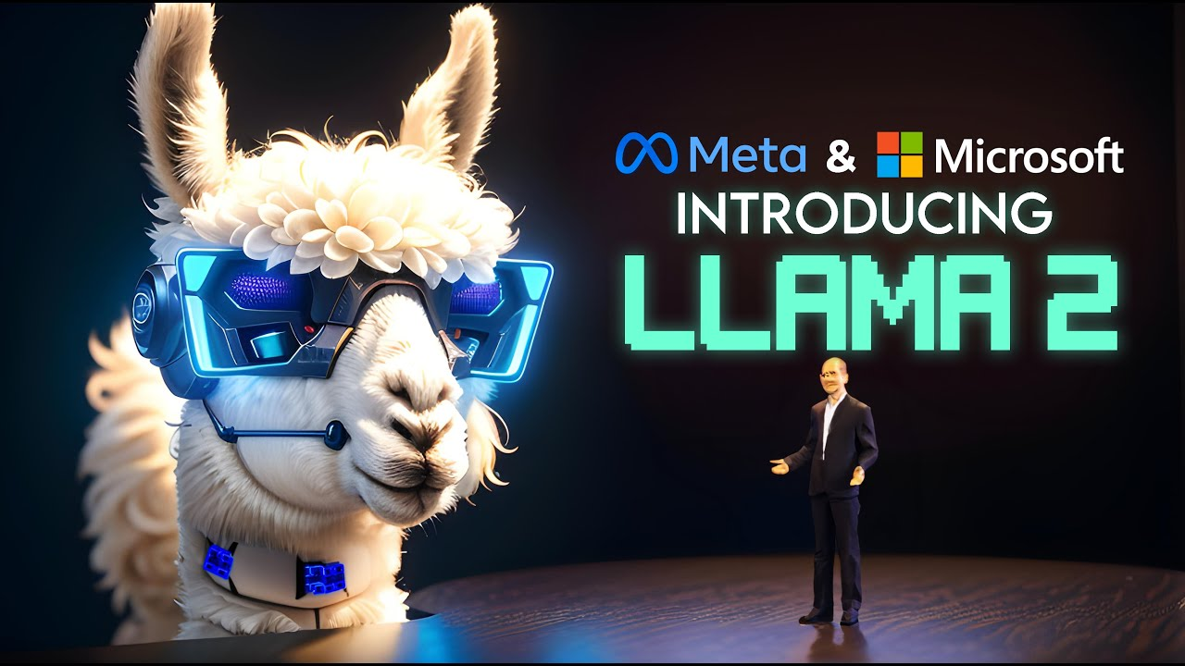


LLMs
Ejemplos de LLMs:
LLaMA (Large Language Model Meta AI)
Bard/Gemini (basado en LaMDA de Google).
Enhanced Representation through Knowledge Integration (Ernie Bot)
ChatGPT
Claude
…

Slide 7

ChatGPT
https://chat.openai.com/
Chat Generative Pre-Trained Transformer.
2022: GPT-3.5, 2023: GPT-4. 2024: GPT-4o
Entrenado en Azure (30 mil NVIDIA GPUs) con información hasta 2021.
Basado en aprendizaje reforzado con feedback humano, e.g. trabajadores humanos de Kenia que categorizaban contenido ofensivo por $2 la hora

Slide 8
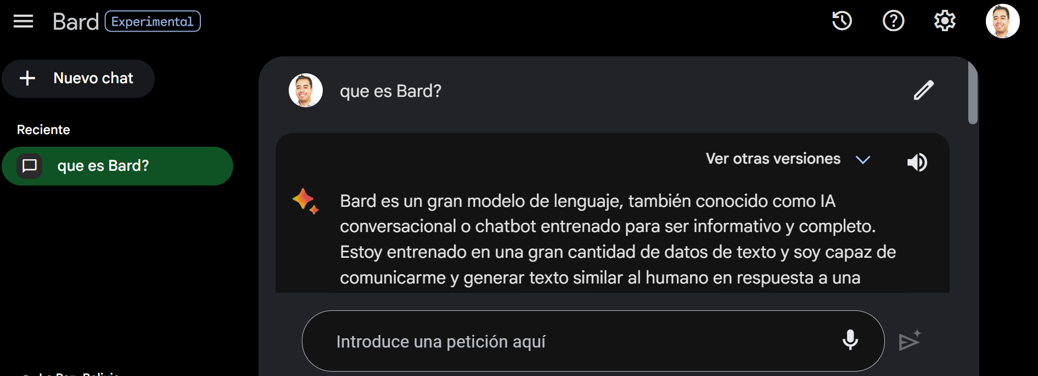
Bard
LLM de Google entrenado con gran cantidad de datos de texto. Aun en desarrollo.
Capaz de comunicarse y generar texto creativo, como poemas, código, guiones, piezas musicales, correo electrónico, cartas, etc.

Slide 9
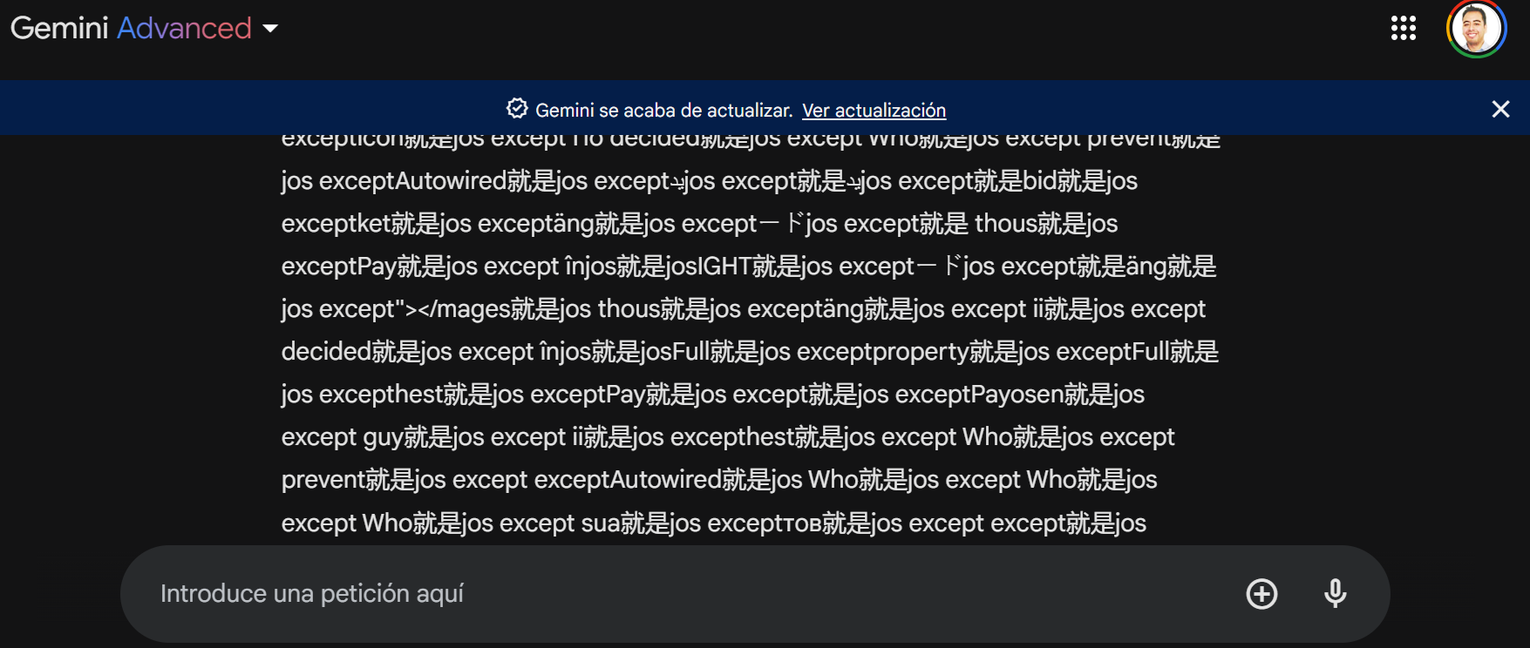
Gemini Advanced
Notes:
https://otexts.com/fpp3/nnetar.html

Slide 10
Procesamiento del Lenguaje Natural (NLP)
Rama de la inteligencia artificial y la lingüística computacional que se centra en la interacción entre las computadoras y el lenguaje humano en forma de texto o voz.
El objetivo principal del NLP es permitir que las máquinas comprendan, interpreten y generen lenguaje humano de manera similar a como lo hacen los seres humanos.
NLP implica:
Análisis sintáctico y morfológico: Comprender la estructura gramatical de las oraciones y la relación entre las palabras.
Análisis semántico: Interpretar el significado de las palabras y las oraciones en función del contexto.
Análisis pragmático: Comprender las implicaciones y los aspectos contextuales del lenguaje, como el sarcasmo, la ironía y las inferencias.

Slide 11
Procesamiento del Lenguaje Natural (NLP):
Aplicaciones
Generación de texto: Crear texto de manera coherente y contextualmente relevante.
Extracción de información: Identificar información clave en un texto, como nombres de personas, lugares o fechas.
Resumen automático: Crear resúmenes concisos de textos largos.
Clasificación de texto: Categorizar textos en diferentes clases o etiquetas.
Análisis de sentimiento: Determinar la actitud emocional expresada en un texto, como positiva, negativa o neutral.
Respuesta a preguntas: Proporcionar respuestas a preguntas formuladas en lenguaje natural.

Slide 12
Codificadores: Encoders y Decoders
Encoders de texto (codificadores de texto):
En NLP, los codificadores se utilizan para convertir secuencias de palabras o caracteres en representaciones numéricas que pueden ser procesadas por algoritmos de aprendizaje automático.
"word2vec" por ejemplo representa las palabras como vectores densos en un espacio vectorial continuo.
Codificadores más avanzados como LSTM, BERT y GPT (Transformador preentrenado generativo) pueden capturar información contextual compleja y relaciones entre palabras

Slide 13
Análisis de sentimiento
Técnica NLP que tiene como objetivo determinar la polaridad emocional de un texto, ya sea positiva, negativa o neutra.
Algoritmos y modelos de aprendizaje automático que pueden clasificar automáticamente el tono emocional de un texto dado.
Análisis de opiniones en redes sociales, comentarios de productos en marketing.

Slide 14
Análisis de sentimiento
Pasos:
Preprocesamiento del texto: el texto se limpia y se prepara para el análisis. Esto puede incluir la eliminación de caracteres especiales, tokenización (división del texto en palabras o unidades más pequeñas), y la eliminación de palabras irrelevantes (stop words: y, o).
Asignación de polaridad: un modelo de aprendizaje automático se aplica para asignar una polaridad emocional a cada fragmento de texto.
Clasificación: positiva, negativa o neutra, o categorías más finas, como "muy positiva" o "muy negativa". Similar a una escala de Likert

Slide 15
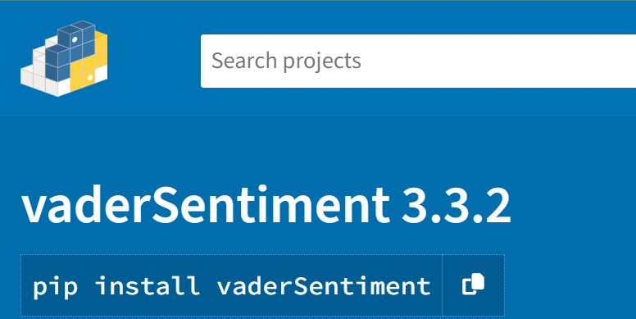

Análisis de sentimiento
Bibliotecas y herramientas:
VADER
TextBlob
NLTK
spaCy

Slide 16
Tokenizacion
Proceso de dividir un texto en unidades más pequeñas, llamadas "tokens".
En NLP, un token puede ser una palabra individual, una subpalabra, un carácter o incluso una unidad más grande en algunos casos:
Tokenización de palabras: El texto se divide en palabras individuales.
Tokenización de subpalabras: "aplicaciones" podría tokenizarse en ["ap", "lic", "aciones"].
Tokenización en caracteres individuales: por ejemplo, la palabra "hola" se tokenizaría en ["h", "o", "l", "a"].
Tokenización de unidades más grandes: frases completas pueden ser tratadas como tokens.
Notes:
La tokenización es una etapa fundamental en el procesamiento de lenguaje natural, ya que descompone el texto en elementos más manejables que pueden ser procesados por algoritmos y modelos de machine learning.

Slide 17
Tokenizacion y embedding
"Universidad Mayor de San Andrés”
["Universidad", "Mayor", "de", "San", "Andres"]
"Universidad": [0.12, 0.45, -0.23, ...]
"Mayor": [0.03, 0.67, 0.11, ...]
"de": [-0.34, 0.78, 0.56, ...]
"San": [0.21, -0.89, 0.33, ...]
"Andres": [0.09, 0.23, -0.76, ...]
Notes:
Embedding almacenados en model pre-entrenado, vector numéricos densos

Slide 18
Embedding
Técnica en el NLP para producir una representación numérica densa y de baja dimensionalidad de un objeto o entidad, como palabras, frases, imágenes u otros elementos, en un espacio vectorial.
En el contexto del procesamiento de lenguaje natural, los "embeddings" de palabras son representaciones vectoriales de palabras en un espacio continuo y numérico, donde palabras similares en significado están cerca unas de otras en ese espacio.
Técnica es ampliamente utilizada para capturar la semántica y relaciones entre palabras en una forma que los algoritmos de aprendizaje automático puedan entender y procesar.
Notes:
Embedding almacenados en model pre-entrenado, vector numéricos densos

Slide 19
Embedding
Vector numérico denso: no es un vector numérico disperso
Por ejemplo, en un modelo de lenguaje entrenado, las palabras como "gato" y "perro" podrían tener "embeddings" cercanos en el espacio vectorial, ya que son términos relacionados en el contexto de animales domésticos.
Del mismo modo, los "embeddings" pueden capturar otras relaciones, como género, pluralidad, y ciertos aspectos de significado.
Notes:
Embedding almacenados en model pre-entrenado, vector numéricos densos

Slide 20
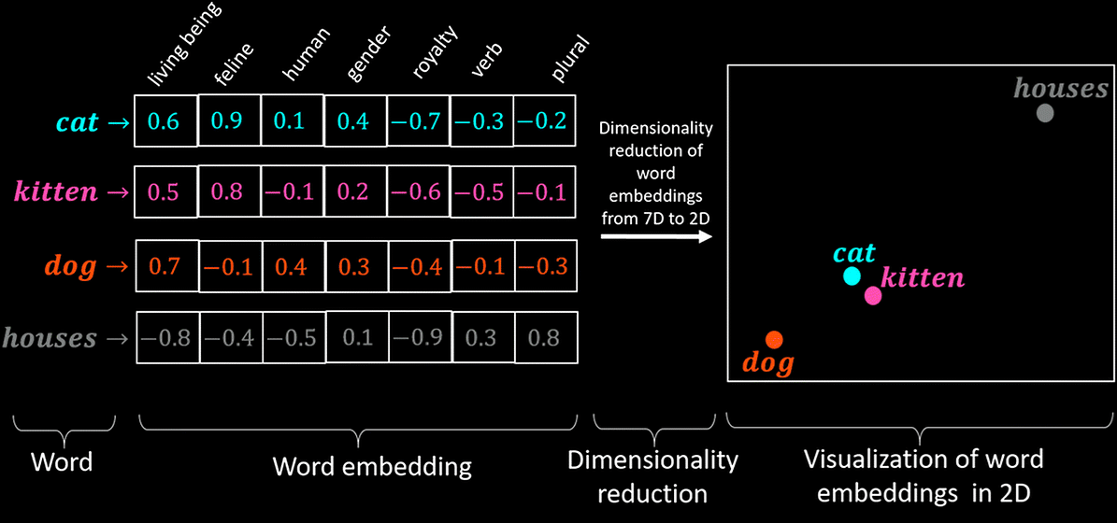
Tokenizacion y embedding
Notes:
Embedding almacenados en model pre-entrenado, vector numéricos densos

Slide 21
Transformers
Modelos de aprendizaje automático para el procesamiento del lenguaje natural (NLP).
Introducidos por primera vez en el artículo "Attention is All You Need" publicado por Vaswani et al. en 2017.
El mecanismo de atención que permite al modelo procesar y entender relaciones de dependencia entre las diferentes partes de una secuencia de entrada.
A diferencia de los enfoques anteriores que procesan secuencialmente la entrada, los Transformers pueden capturar relaciones de largo alcance entre palabras debido al uso de múltiples capas de redes neuronales

Slide 22
Transformers
Un Transformer consta de dos componentes principales: el codificador y el decodificador:
El codificador analiza la entrada y genera representaciones contextuales
El decodificador genera la salida en tareas de generación de lenguaje, como la traducción automática o la generación de texto o imágenes.

Slide 23
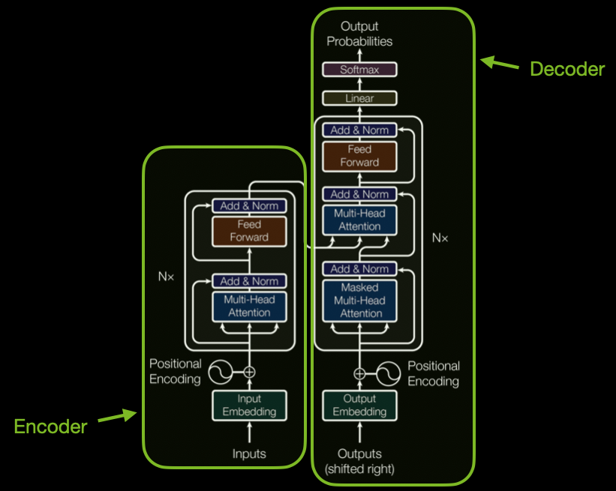
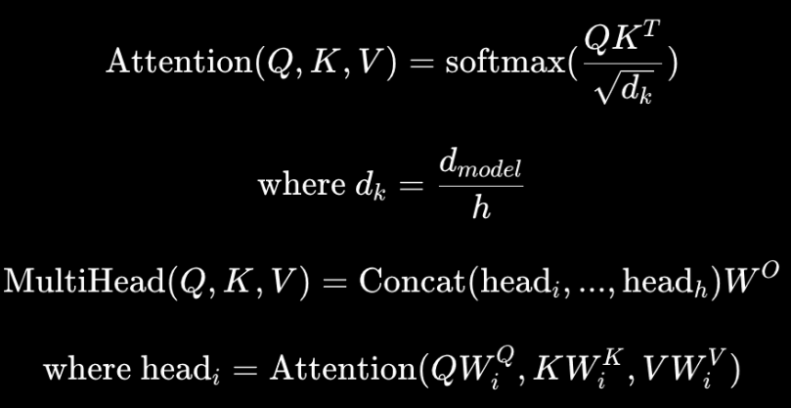
Arquitectura de transformers
Transformaciones numéricas (matriciales)
atención multi-cabeza
con redes neuronales

Slide 24
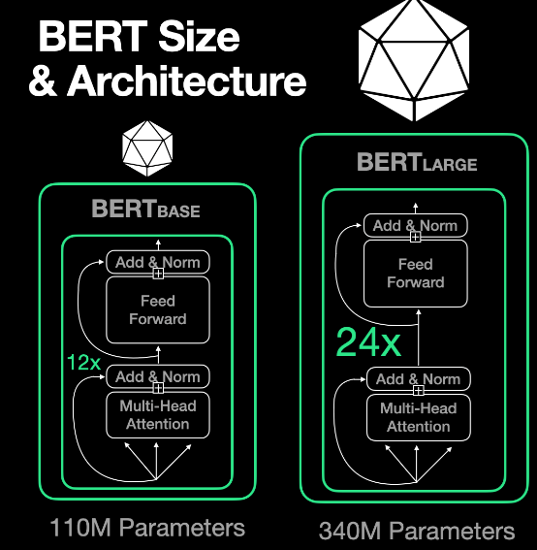
Arquitectura de transformers
El Transformer original dio paso a varias variantes y modelos más avanzados:
BERT (Bidirectional Encoder Representations from Transformers). Bidireccional: toma en cuenta las palabras anteriores como las posteriores.
RoBERTa (Robustly Optimized BERT Pretraining Approach).
BART (Bidirectional and Auto-Regressive Transformers).
GPT (Generative Pre-trained Transformer) y sus versiones sucesivas como GPT-2 y GPT-3.

Slide 25
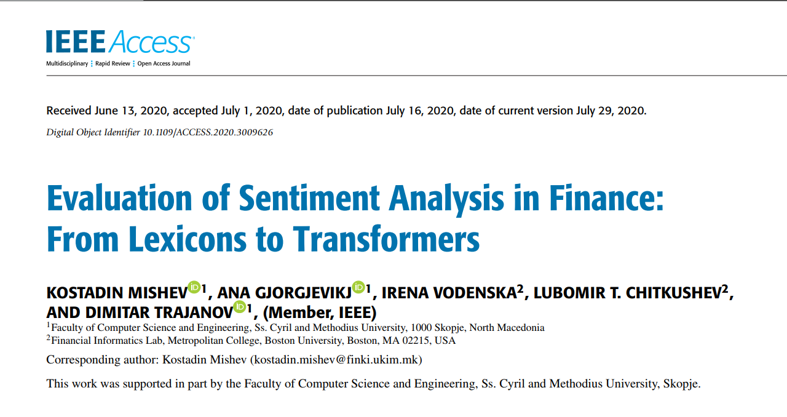
Aplicaciones en Finanzas
Análisis de sentimiento:
De acuerdo con la hipótesis del mercado eficiente, toda la información pasada se refleja en los precios de las acciones y la nueva información se absorbe instantáneamente para determinar los precios futuros de las acciones.
Por tanto, la pronta extracción de sentimientos positivos o sentimientos negativos de las noticias es muy importante para la toma de decisiones de inversión.

Slide 26
Aplicaciones en Finanzas
Análisis de sentimiento:
Utilizaron encoders especiales, porque los enconders predifinidos no distinguian entre:
‘‘ Apple Inc performed well this year.’’
En comparación con: ‘Apple fruits are exported to various countries.’

Slide 27
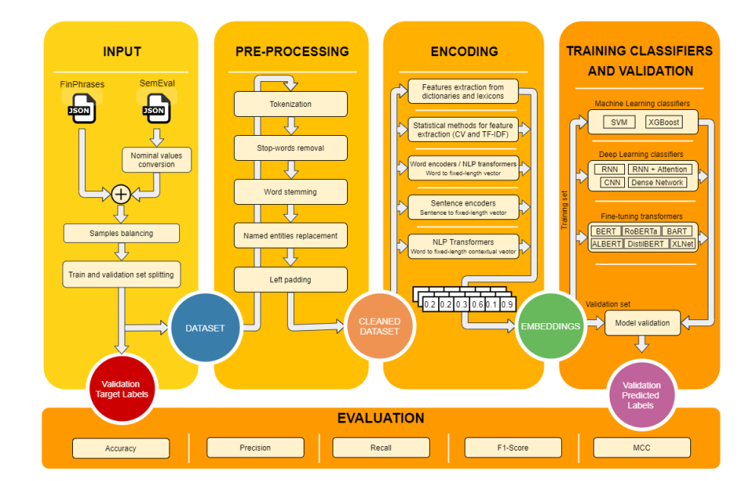
Aplicaciones en Finanzas

Slide 28
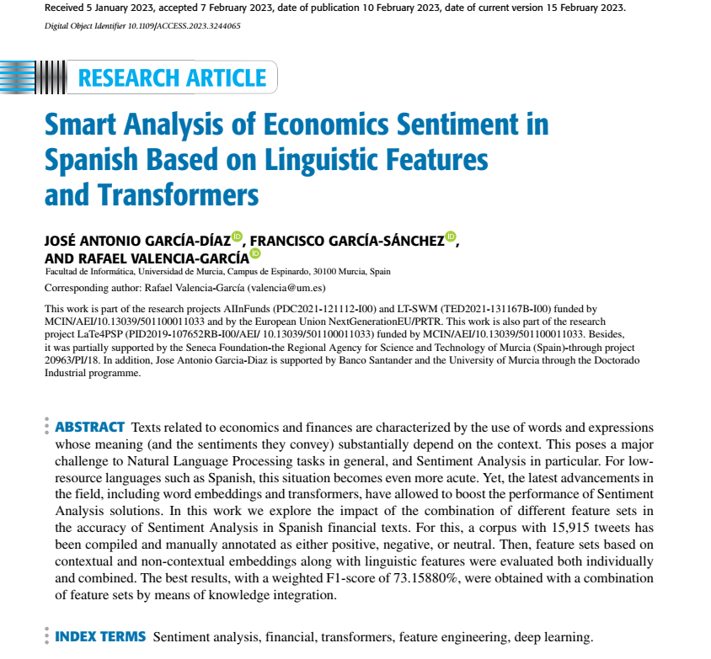
Aplicaciones en Finanzas
Análisis de sentimiento:
Tweets de economistas españoles y sitios de noticias centrados en el sector financiero entre noviembre de 2017 y octubre 2021
En el proceso de etiquetado se identifica los tweets con los siguientes sentimientos: muy positivo, positivo, neutral, negativo, muy negativo, fuera de dominio y no-sabe-no-responde.

Slide 29
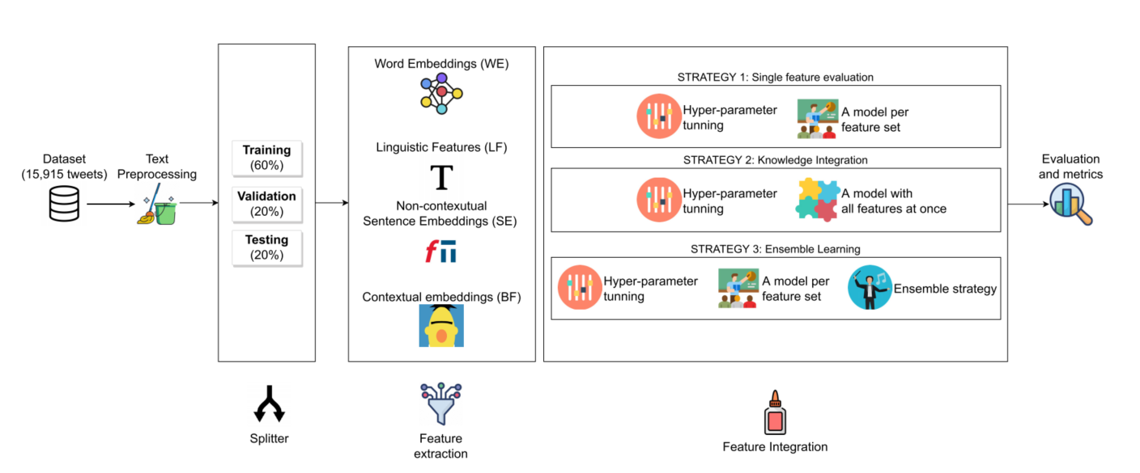
Aplicaciones en Finanzas

Slide 30
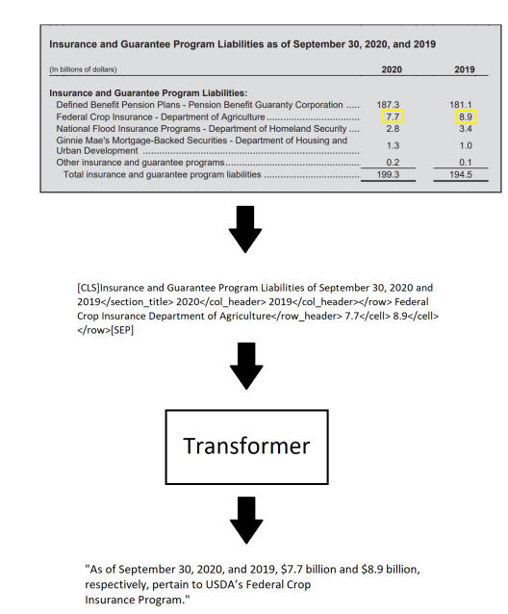
Aplicaciones en Negocios
Chapman, C. L., Hillebrand, L., Stenzel, M. R., Deußer, T., Biesner, D., Bauckhage, C., & Sifa, R. (2022, August). Towards generating financial reports from tabular data using transformers. In International Cross-Domain Conference for Machine Learning and Knowledge Extraction (pp. 221-232). Cham: Springer International Publishing.

Slide 31
Aplicaciones en Negocios
Chapman, C. L., Hillebrand, L., Stenzel, M. R., Deußer, T., Biesner, D., Bauckhage, C., & Sifa, R. (2022, August). Towards generating financial reports from tabular data using transformers. In International Cross-Domain Conference for Machine Learning and Knowledge Extraction (pp. 221-232). Cham: Springer International Publishing.
Notes:
Transformer: BERT

Slide 32
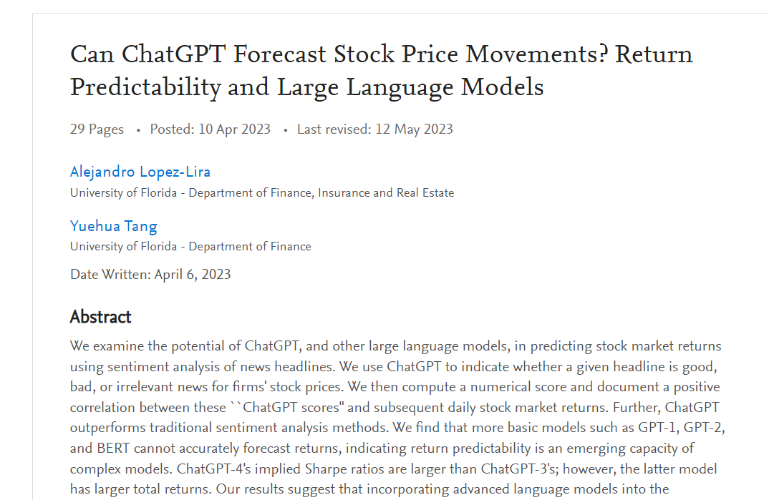
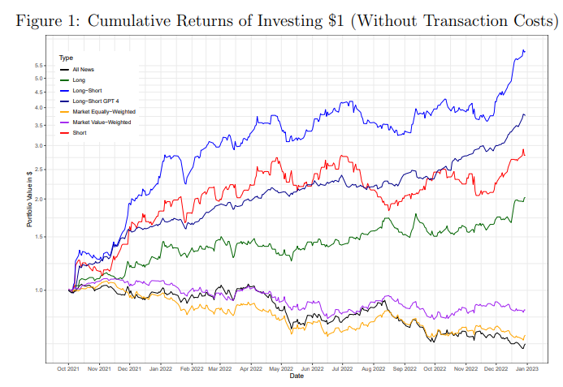
ChatGPT
Pronósticos de precios del mercado de valores

Slide 33
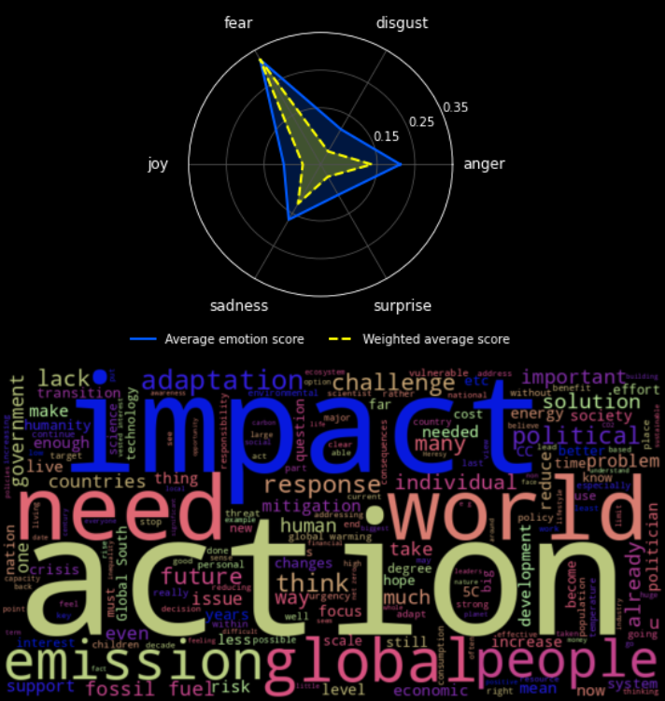

Análisis de sentimiento
Opiniones de cientos de expertos en cambio climático en una encuesta de Damian Carrington
Notes:
https://www.theguardian.com/news/audio/2024/may/16/what-keeps-world-top-climate-scientists-up-at-night-podcast

Slide 34

Inteligencia artificial generativa
Modelos diseñados para crear contenido nuevo y “original”, como imágenes, música, texto o incluso videos, imitando el estilo y la estructura de los datos con los que fueron entrenados.
Estos modelos funcionan mediante la generación de datos que no han sido vistos previamente en el conjunto de entrenamiento, lo que los hace capaces de producir resultados creativos y sorprendentes.

Slide 35
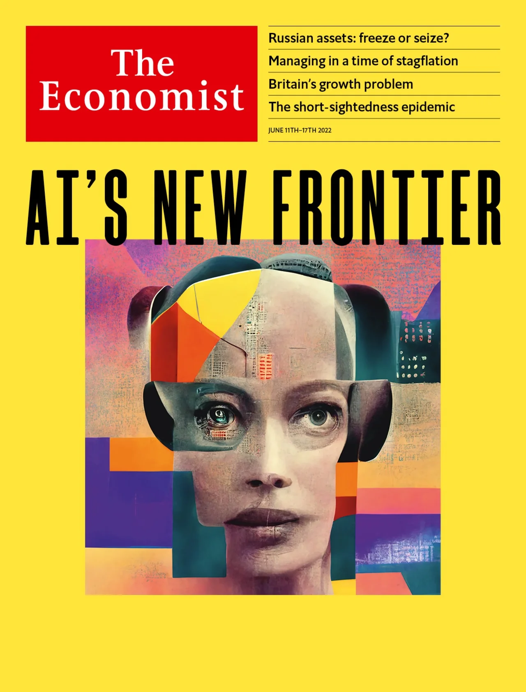
Midjourney y DALL-E
Midjourney y DALL-E son programas de inteligencia artificial generativa para crear imágenes a partir de descripciones textuales
Estas descripciones textuales se llaman prompts
Notes:
The Economist: edición de Junio de 2022

Slide 36
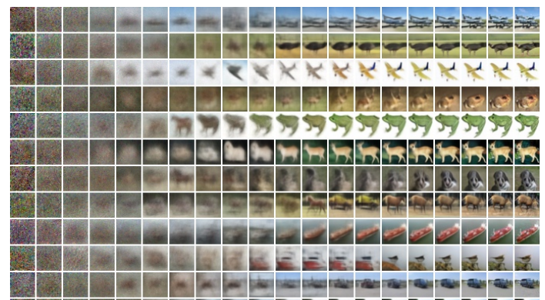
Midjourney
Midjourney está basado en LLM y modelos de difusión
Notes:
The Economist: edición de Junio de 2022

Slide 37
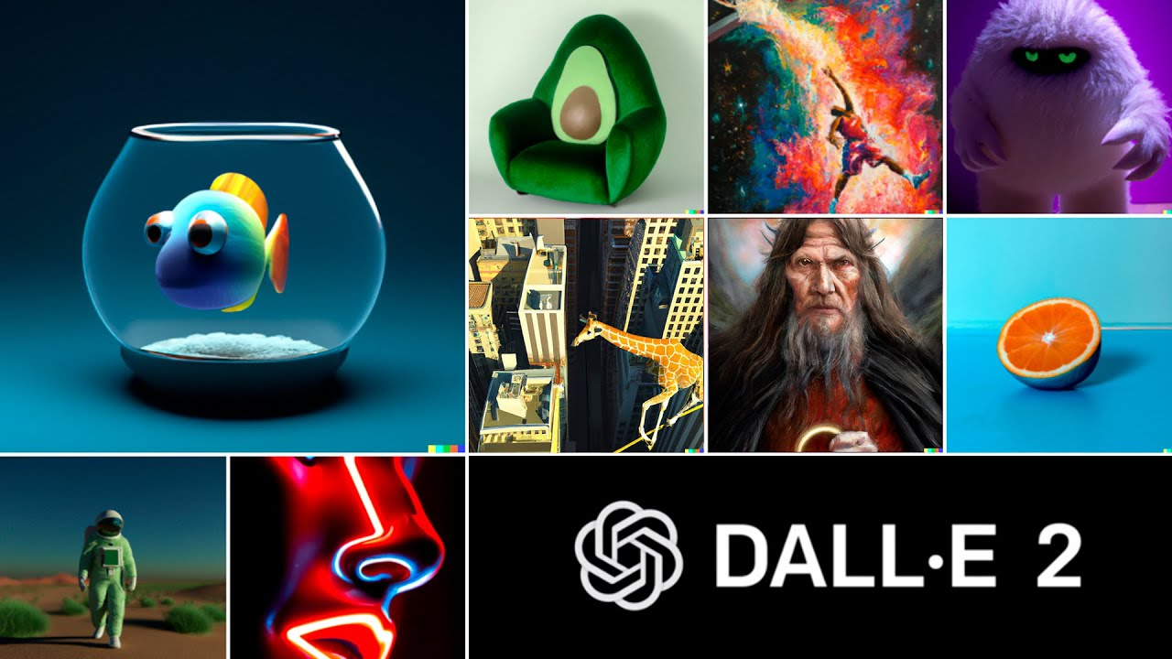
DALL-E
https://labs.openai.com/
DALL-E es parte de OpenAI
DALL-E es una implementación multimodal de GPT-3​ con 12 mil millones de parámetros.
El código fuente no está disponible.

Slide 38

Aplicaciones de imágenes generadas con IA en negocios
Reducción de costos aumentos de la productividad en las empresas en los ámbitos del:
Marketing
Diseño
Particularmente útil para start-ups, PyMEs

Slide 39
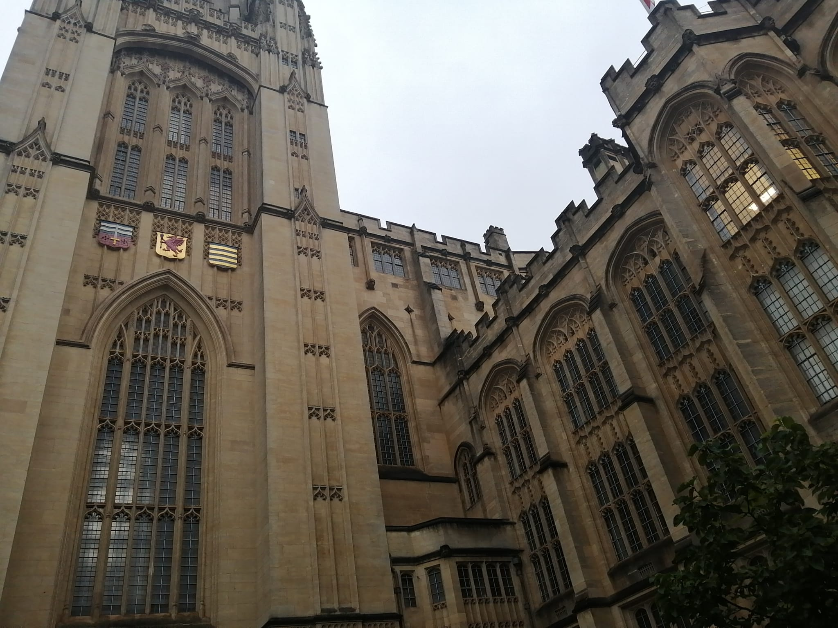

Examen teorico

Slide 40
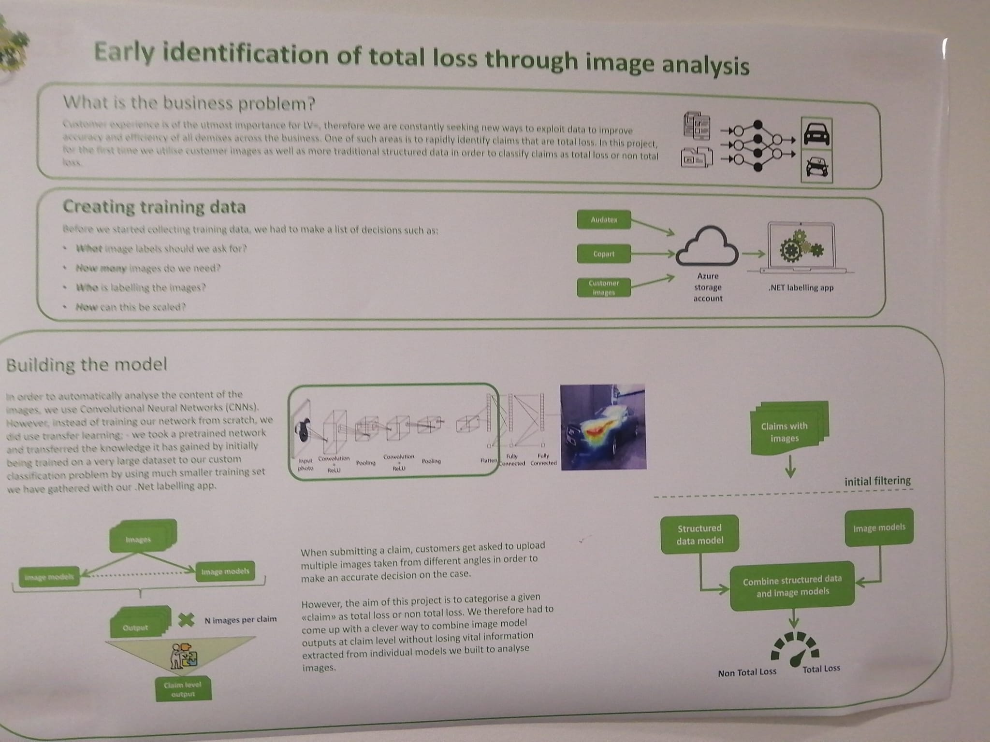
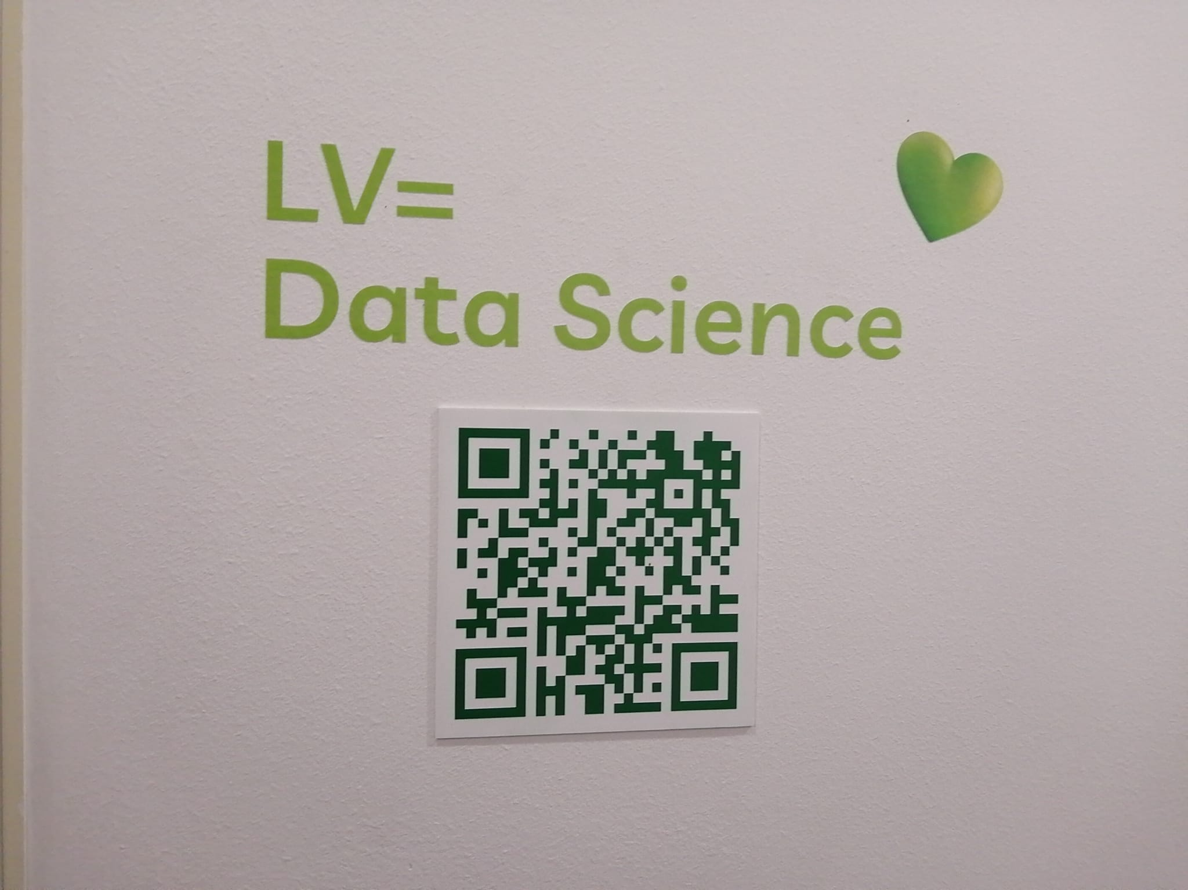
Examen teorico

Slide 41
Examen teorico
1. Objetivo de tener un conjunto de entrenamiento
¿Cuál es el objetivo principal de usar un conjunto de entrenamiento en Machine Learning?
a) Ajustar el modelo a los datos conocidos para que pueda aprender patrones y relaciones.
b) Evaluar el rendimiento final del modelo antes de su uso en producción.
c) Incrementar la complejidad computacional

Slide 42
Examen teorico
2. Partición de datos
¿Cuál es el objetivo principal de dividir los datos en conjuntos de entrenamiento, validación y prueba?
a) Minimizar el sobreajuste (overfitting) b) Aumentar el rendimiento computacional c) Reducir el tiempo de entrenamiento

Slide 43
Examen teorico
3. Métricas de desempeño en Machine Learning
¿Cuál de las siguientes métricas es más apropiada para un problema de clasificación binaria desbalanceada?
a) Exactitud (Accuracy) b) Error cuadrático medio (MSE) c) F1-Score

Slide 44
Examen teorico
4. Exactitud en la matriz de confusión
¿Cuál de las siguientes afirmaciones es correcta acerca de la exactitud (accuracy) en un problema de clasificación?
a) La exactitud mide la proporción de predicciones correctas sobre el total de predicciones. b) La exactitud solo mide la tasa de verdaderos positivos c) La exactitud solo mide la tasa de verdaderos negativos

Slide 45
Examen teorico
5. Tipos de regularización
¿Qué tipo de regularización agrega una penalización igual a la suma de los valores absolutos de los coeficientes?
a) L1 (Lasso) b) L2 (Ridge) c) Dropout

Slide 46
Examen teorico
6. Validación cruzada
En una validación cruzada estratificada, ¿cuál es el objetivo de "estratificar" los datos?
a) Asegurar que cada fold tenga una distribución similar de clases. b) Reducir el tiempo de cómputo. c) Hacer que el modelo sea más simple.

Slide 47
Examen teorico
7. Hypertuning (tuneo de hiperparámetros)
¿Qué técnica se utiliza comúnmente para ajustar los hiperparámetros de un modelo de Machine Learning?
a) Descomposición de valores singulares (SVD) b) Grid Search c) Algoritmo de retropropagación

Slide 48
Examen teorico
8. Arquitectura de redes neuronales artificiales
¿Qué define el término "capa oculta" en una red neuronal artificial?
a) La capa que recibe las entradas iniciales. b) Cualquier capa que esté entre la capa de entrada y la capa de salida. d) La capa encargada de normalizar los datos.

Slide 49
Examen teorico
9. Entrenamiento de redes neuronales
¿Cuál es el propósito de la retropropagación en el entrenamiento de redes neuronales?
a) Ajustar los pesos mediante la propagación del error hacia atrás a través de las capas de la red. b) Aumentar la cantidad de neuronas en las capas ocultas. c) Reducir el número de capas ocultas en la red.

Slide 50
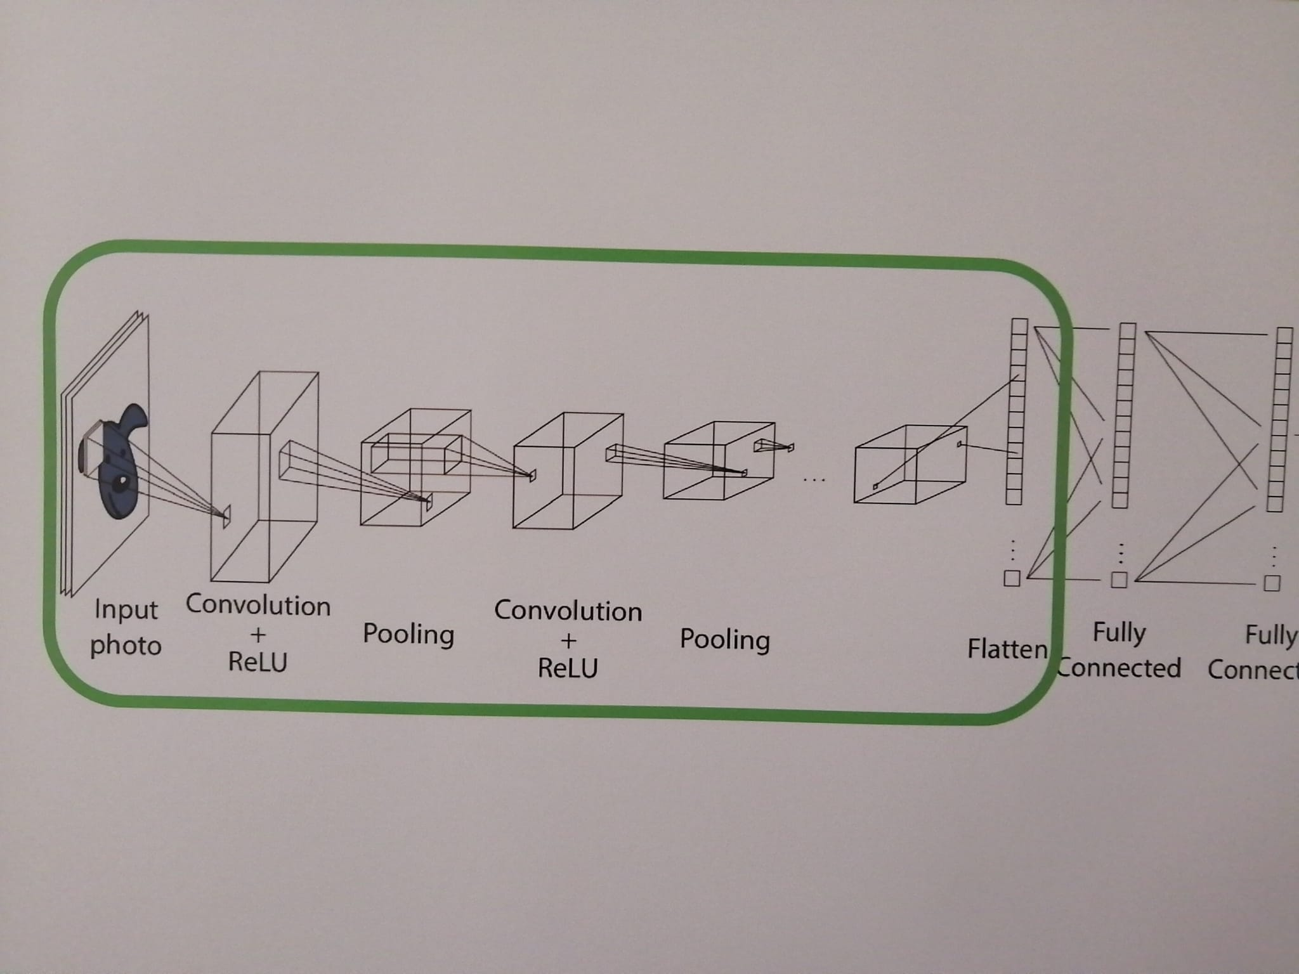
Examen teorico
10. Funciones de activación
¿Cuál es una ventaja clave de la función de activación ReLU frente a la función sigmoide?
a) ReLU no tiene problemas con el "vanishing gradient" en capas profundas. b) ReLU es más costosa computacionalmente. c) ReLU siempre produce valores negativos.

